Slide 1
Medical Twin Cloud Platform
202340210 정민혁

Slide 2
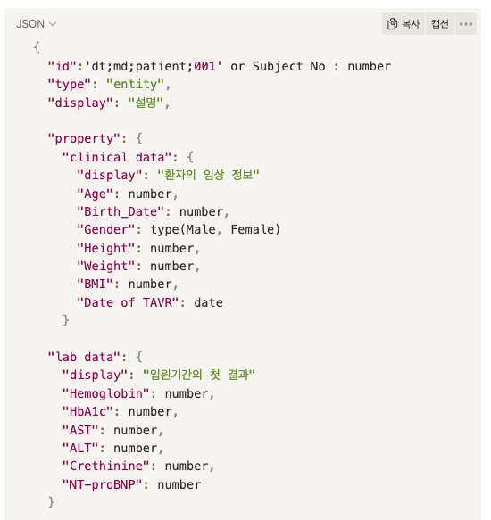
TAVR Medical Twin Platform
RWD(Real World Data) 기반 Digital Twin Modeling
DT Model Definition Language (DT/DL)
Defining Digital Model
Cloud Native Environment DT Platform
Kubernetes환경에서의 DT Platform
DT/DL API communication

Slide 3
1.

Slide 4
Digital TAVR
TAVR Digital Twin Navigator
TAVR-Navigator Application
디지털트윈
어플리케이션 레이어
EA TAVR
ECG Analysis on TAVR
디지털트윈
시뮬레이션 레이어
Baseline
Information
TAVR
Simulation
ECG
Simulation
PACS
Image DB
Image DB
Cardiac PACS
DT DL / DT DW
디지털트윈 모델 레이어
TAVR/ECG DB
Baseline DB
eCRF
HIS/EMR
CDISC
RWD
TAVR DB
DICOM

Slide 5
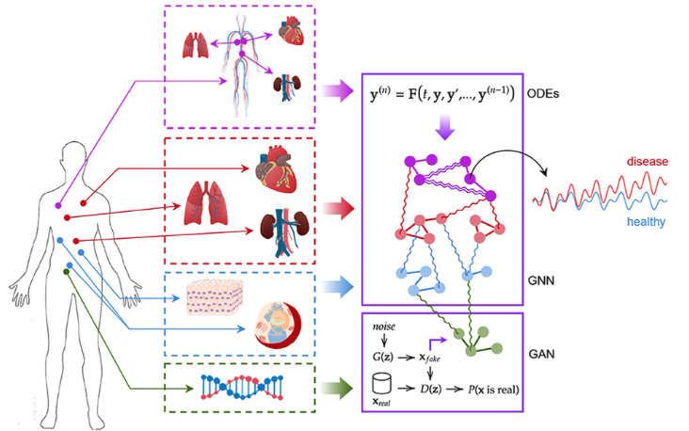
Reference Paper
Graph Representation Forecasting of Patient’s Medical Conditions: Toward a Digital Twin
신체의 여러 계층을 모듈화하여 환자의 전체적인 파노라마 뷰의 메디컬 트윈을 연구
Generative와 Graph-Based Model

Slide 6
1. Introduction
개인의 상태에 대한 파노라마 뷰를 제공하여 인체 전체를 모델링
장기, 조직 및 세포 수준에서 정보를 결합하는 환자의 가상 프로토타입인 "디지털 트윈”
최근의 그래프 표현 접근 방식이 인체의 극도의 복잡성으로 한 부분에만 집중되었던 디지털 트윈의 한계를 극복가능케 함
전체적인 메디컬 디지털 트윈을 구축할 수 있다.
장기, 조직 및 세포 수준의 정보를 결합한 최종 네트워크 구성을 통해 개인의 상태에 대한 파노라마 뷰 제공

Slide 7
2. Design Of Biomedical Digital Twin

